Slide 1
Beredskapsplan i undervisningssektor 9.5.2022
Säkerhetskoordinator Pasi Huhtala _

Slide 2
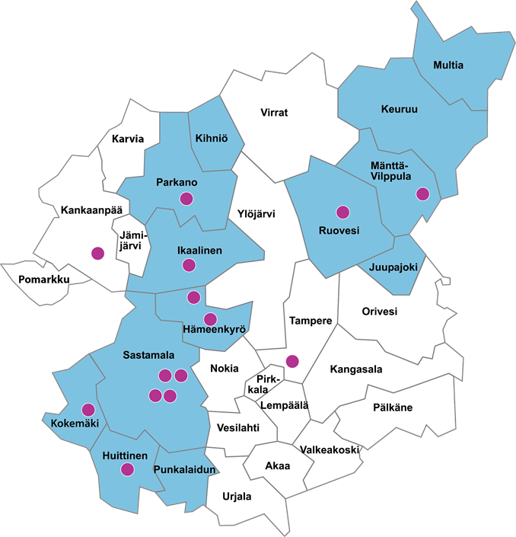
SASKY samkommun för utbildning 1 januari 2022
13. Största tillhandahållare av yrkesutbildning
Yrkesinstitutet Iisakki
Huittinen yrkes- och entreprenörshögskola
Handelshögskolan i Ikalis
Ikalis skola för konsthantverk
Innovationscentret Voimarinne
Karkun School of Household and Social Affairs
Mänttäregionens utbildningscenter
Tammerfors yrkeshögskola för tjänster 1.1.2017
Tyrvää Konstfack
Vammala yrkesskola
Lärlings- och arbetslivstjänster
Utökad läroavtalsutbildning
Utbildning på arbetsmarknaden
Undervisning i kriminalvårdsanstalt
Anordnare av allmän utbildning
Petäjä Akademi
Birkaland vuxenskola
Ikalis gymnasium 1.1.2020
Ruovesi gymnasium 1.8.2016
Övre Satakunta musikinstitut
Vankila-
opetus /
Vilppulan
vankila
Voimarinne
www.voimarinne.fi

Slide 3
SASKY samkommun för utbildning i siffror 2022
Studenter totalt cirka 7400
Cirka 600 anställda
o lärare ca 70%
Rörelseresultat ca 42 miljoner euro €
Fastigheter ca 100 000 m2
o ca 100 olika egenskaper
Stark service- och utvecklingsfunktion i arbetslivet
3% av TAMK = > 5,9% = > 8,98% ägande
Notes:
3

Slide 4
TURVA projekt
Utbildningsstyrelsen har beviljat ett bidrag på 169 500 euro till projektet
De totala godkända nettoutgifterna är 226 000 euro
Utbildningsstyrelsen -bidrag 75%
Egen -bidrag 25%
Projektansvariga:
Administratör: SASKY samkommun för utbildning
Partnerorganisation: VAAO, TAKK och Tredu
Projektledare: Pasi Huhtala
Projekt koordinator: Iris Sundelin

Slide 5
Projektets huvudmål
Följande tre huvudmål fastställdes för projektet:
1. Identifiering, beredskap för fenomen som påverkar säkerheten.
2. Öka säkerhetskompetensen, förbättra kriskommunikationsmetoderna och utveckla en sammanhängande säkerhetskultur.
3. Utveckla en modell av domningar i mobbning.

Slide 6
Beredskapsplan i undervisningssektor
Beredskapen för beredskapsförhållanden baserar sig på beredskapslagen (1552/2011). Enligt 4 artikel i beredskapslagen kan myndigheterna i undantagsfall ha rätt att utöva endast de befogenheter som är nödvändiga och proportionella för att skydda befolkningen, trygga befolkningens utkomst och landets ekonomi, upprätthålla rättsstatsprincipen, de grundläggande rättigheterna och de mänskliga rättigheterna samt trygga rikets territoriella integritet och oberoende.
Beredskapsplanen syftar till att säkerställa att uppgifterna utförs så smidigt som möjligt i alla säkerhetssituationer. Under normala omständigheter, incidenter och exceptionella omständigheter ligger skyddsverksamhetens fokus på att förebygga, bekämpa, hantera och återhämta sig från olika hot med de resurser som står till förfogande. Förutom beredskapsplaneringen används olika förhandsförberedelser och beredskapsövningar.

Slide 7
Beredskasplan
Total area av beredskap risker
Kommunallag
Normal tid
Störningssituation
Undantagsfall
Tyngdpunkt
Människör normalläge
Bra beredskap
Dålig beredskap
Beredskasplan

Slide 8
Planering process
11. Test i övning och i aktion
10. Introduktion
och utbilda
Verkställighet
12. Håvda och bearbeta
9. Sprida
8. Acceptera
1. Namn planering grupp
7. Appretera
Planering och förhandlingsmöte
6. Skriva
2. Riskkarakterisering
5. Plan verkningssätt och förhandlingsmöt med partnera
3. Utnyttja riskkarakterisering
4.Målsättningar
https://www.pelastusopisto.fi/wp-content/uploads/2017/02/34760_kunnan_valmiussuunnitelman_yleisen_osan_malli_ja_ohje_sen_kayttoon_netti.pdf

Slide 9
Nationell riskbedömning
Det är en god idé att följa inrikesministeriets nationell riskbedömning i beredskapsplanens strategiska anvisningar.
Finlands nationell riskbedömning genomförs vart tredje år. I riskbedömningen identifieras de olika risker för människor, miljö, egendom och kritiska system och tjänster som myndigheterna ska förbereda sig för i sin verksamhet.
I samband med uppdateringen av samhällets säkerhetsstrategi 2017 beslöts att utvidga den nationella riskbedömningen till att även i större utsträckning betjäna beredskaps- och beredskapsplaneringen. Riskbedömningen omfattar i fortsättningen alla hotmodeller som beaktas i samhällets säkerhetsstrategi. Risker bedöms också utifrån anpassningen till klimatförändringen.
Kansallinen riskiarvio 2018

Slide 10
Satakunta regional riskbedömning
På grundval av den nationella riskbedömningen har en förvaltningsövergripande riskbedömning genomförts på regional nivå. En särskild egenskap hos landskapet Satakunta i riskaspekten är kärnkraftverket Olkiluoto, som ställer krav på landskapets beredskap. Ett annat särdrag kan vara landskapets betydande översvämningsriskområden i Björnegå och Huittinen. Baserat på risken för skador kan björnedi anses vara landets mest betydande översvämningsriskområde. Landskapet Satakunta har också ett betydande antal platser som utgör en fara för allvarliga olycksfall i enlighet med Seveso III-direktivet (farliga ämnen), delvis på grund av stark expertis inom metallbearbetning i landskapet.
SATAKUNNAN ALUEELLINEN RISKIARVIO

Slide 11
Riskbedömning för Egentliga Finland
Regionen har några särdrag som lyfts fram i Egentliga Finland jämfört med resten av riket. Det är faktorer som inte är risker i sig, men vars inverkan på verksamheten måste beaktas. En av faktorerna är skärgården i regionen, vars geografi utgör sina egna utmaningar för logistiken, till exempel i form av färjetrafik och säsongsbetonade väderförhållanden. Skärgårdens befolkning beror också på årstiderna: på sommaren multipliceras antalet tack vare fritidsboende. Information och annan verksamhet ska ta hänsyn till regionens tvåspråkighet. Jordbruket i Egentliga Finland har stor betydelse för livsmedelsproduktionen i hela landet.
VARSINAIS_SUOMEN RISKIARVIO

Slide 12
Strategisk beredskapsplan SASKY samkommun för utbildning
Huvudsyftet med SASKY för utbildningskommuner är att säkerställa säkerheten och välbefinnandet för studenter och personal i olika speciella situationer genom att agera målmedvetet och effektivt och utnyttja alla resurser och resurser från konsortiet av utbildningskommuner och dess partners.
Medlen för att hantera incidenter i ett konsortium av utbildningskommuner är att upprätthålla aktuell information om resurser och resurser och att säkerställa att de ansvariga, annan personal och andra resurser i organisationen är ansvariga, annan personal och andra resurser, så att ledningen, kommunikationen och upprätthållandet av realtidslägesbilden är så framgångsrik som möjligt, aktuell och effektiv.

Slide 13
Den strategiska beredskapsplanen
Beredskapsplaneringen fastställer ledningssystem och verksamhetsprinciper som gör det möjligt för samkommunens ledningsgrupp och samkommunens olika organisationer samt samarbetsmyndigheterna att fungera på ett sådant sätt att upprätthållandet av konsortiets vitala funktioner vid olika störningar och exceptionella omständigheter under normala förhållanden säkerställs.
Beredskapen för störningar och exceptionella omständigheter under normala förhållanden består av beredskapsplanen för konsortiet av utbildningskommuner (den s.k. allmänna delen), beredskapsplanerna för de olika resultatenheterna/läroanstalterna i konsortiet av utbildningskommuner, företag och organisationer som ansvarar för serviceproduktionen samt räddningsplanerna för de olika enheterna.

Slide 14
Vitala och kritiska funktioner och hot mot dem
De strategiska riktlinjerna för säkerheten i SASKY för utbildningskommuner följer inrikesministeriets nationella riskbedömning 2018.
Terroristhandling eller terrorism mot en utbildningsinstitution
Grovt våld mot en grupp personer
Rörelse av stora folkmassor
Svår pandemi
Datarisker
Allvarlig trafikolycka
Allvarlig järnvägsolycka
Allvarliga avbrott i energiförsörjningen
Snabbt genererade översvämningar
Kärnkraftverksolycka i närområdet
Allvarlig kemikalie- eller explosionsolycka
Allvarlig flygolycka

Slide 15
Tack!

